Slide 1










Sistemas de ahorro energético en Comunidades de Regantes
Jornadas Todomaíz en Babilafuente (Salamanca)
Miguel Angel García Turienzo.
Subdirector de Infraestructuras Agrarias de ITACyL

Slide 2

ACTUACIONES ITACYL EFICIENCIA ENERGÉTICA CCRR
ENERGÍA FOTOVOLTAICA EN CCRR
BAJA PRESIÓN EN ASPERSIÓN (REBAPRES)
SISTEMAS DE RIEGO POR GRAVEDAD (100% ENERGÉTICO)

Slide 3
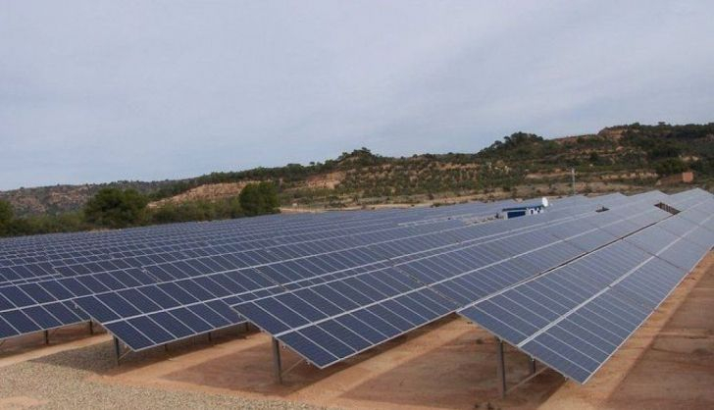
Energía fotovoltaica en las CCRR
Las energías renovables, especialmente la fotovoltaica, pueden jugar un papel crucial en la sostenibilidad de las comunidades de regantes en Castilla y León, reduciendo la dependencia de combustibles fósiles y los costes operativos.

Slide 4
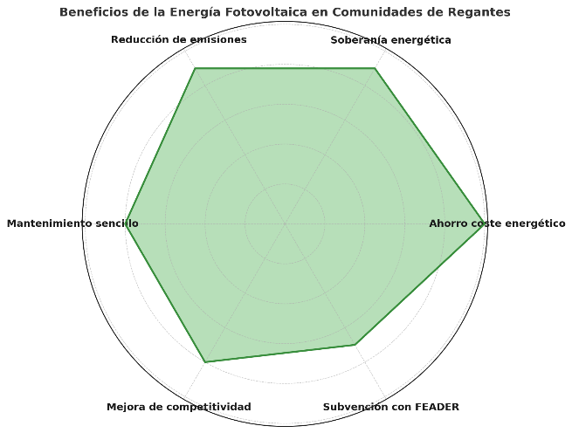






Aspectos clave de la implantación de energía fotovoltaica
01
02
03
04
05
06
Ahorro coste energético
Soberanía energética
Reducción emisiones CO2
FEADER
Mantenimiento sencillo
Mejora de competitividad

Slide 5
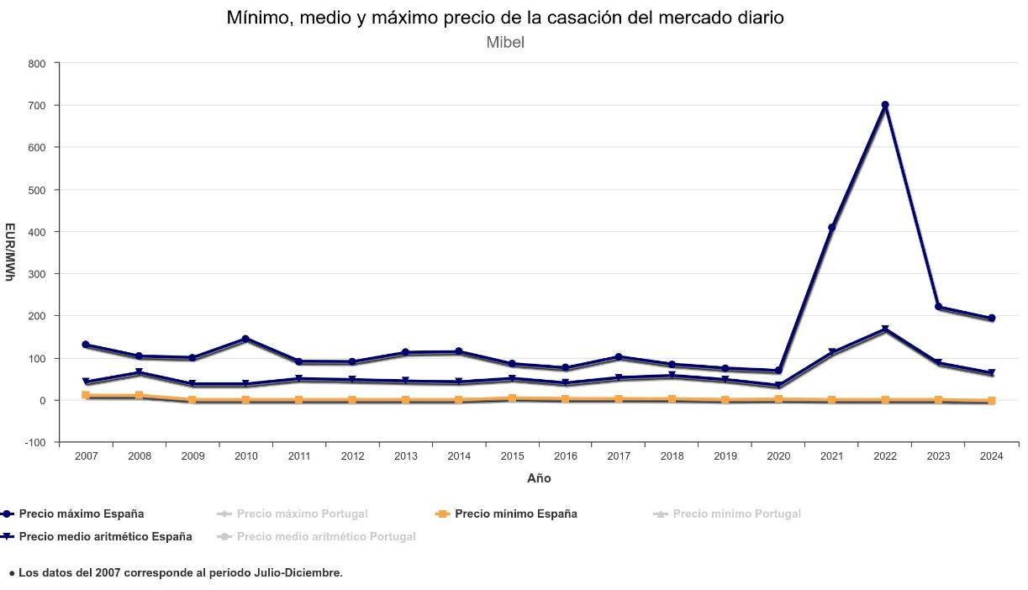
Evolución precios energía

Slide 6

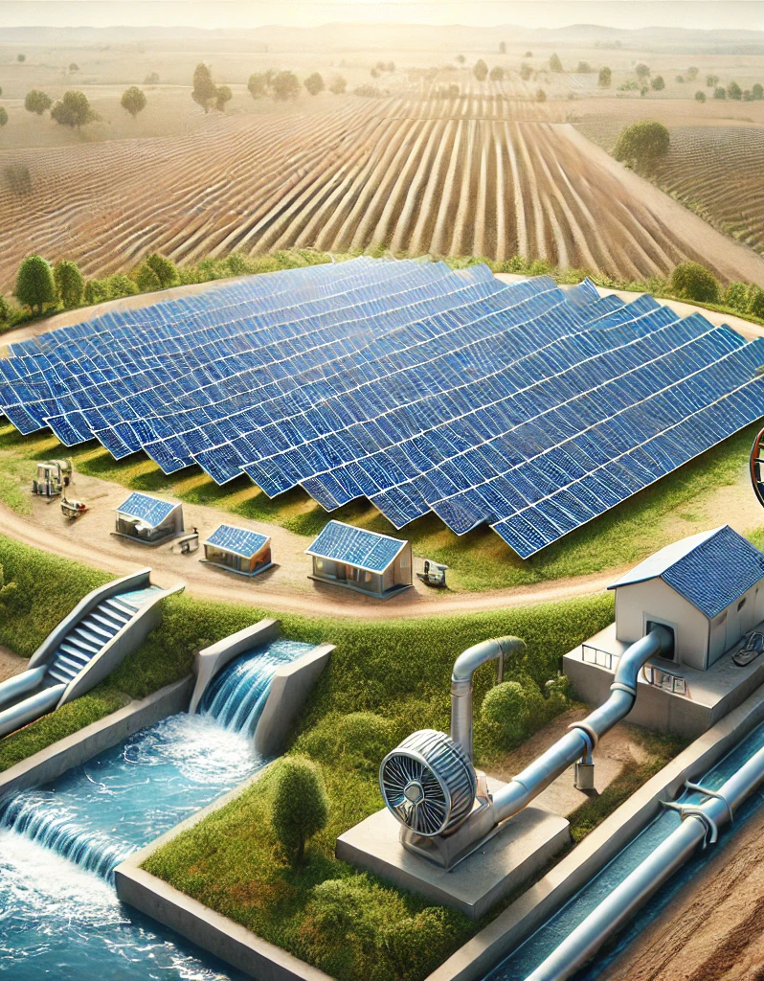


















Condicionantes técnicos y económicos
Coste aproximado 1-1,7 €/kWp instalado (experiencia ITACyL), proyecto personalizado.
AUTOCONSUMO SIN EXCEDENTES.
Disponibilidad de terrenos (ojo retranqueos 10 m parcelas y 15 m DP). Seguidor a un eje 20m²/kWp, instalaciones fijas 10-15 m²/kWp
Limitación 10MWp (EIA).
Cofinanciación ITACyL-CCRR-SEIASA o ITACyL-CCRR.
FEADER (convenio previo).
Proyecto CCRR. Supervisión y ejecución ITACyL + DO + SyS.

Slide 7
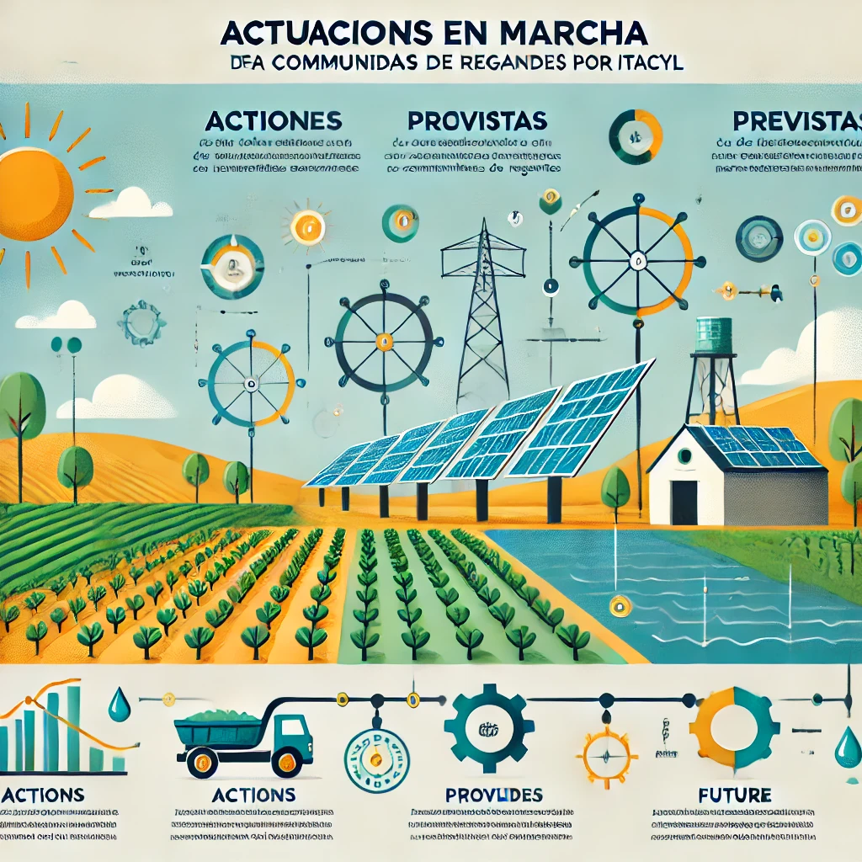




ACTUACIONES EN MARCHA Y PREVISTAS

Slide 8
ACTUACIONES EN MARCHA Y PREVISTAS
01
Finalizadas: 18.916 ha
02
Iniciadas + licit: 60.251 ha
03
Proyecto: 1.150 ha
04
Convenio: 12.000 ha

Slide 9









92.317 ha
52,6 Mwp
63,2 M€
GRANDES CIFRAS
Superficie total
Potencia instalada
Inversión total
28.000 t
GEI evitados (CO₂)

Slide 10
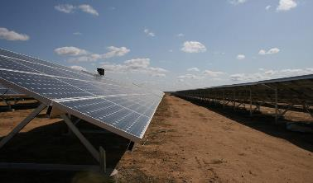

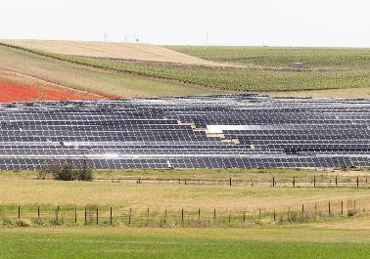

CASOS DE ÉXITO.
Instalaciones promovidas por ITACyL y las CCRR ya en funcionamiento

Slide 11
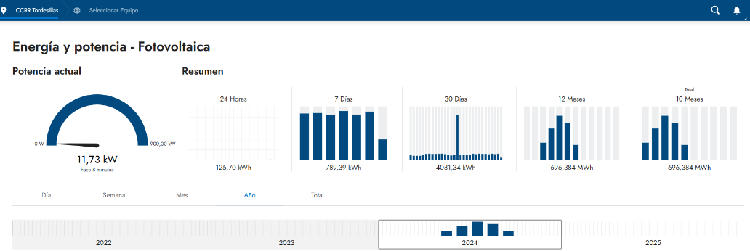
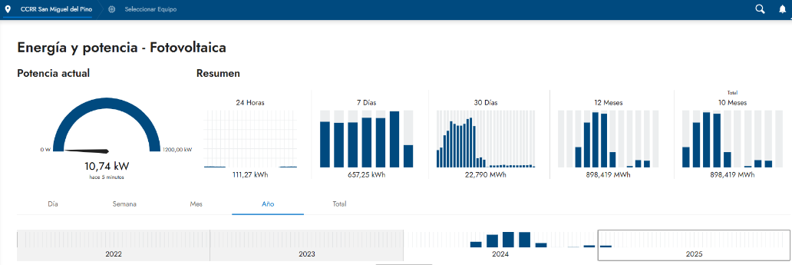
Estación fotovoltaica CCRR Tordesillas
Estación de Tordesillas(1,15 MWp) 58% energía FV
Estación San Miguel (0,9 MWp) 52% energía FV

Slide 12
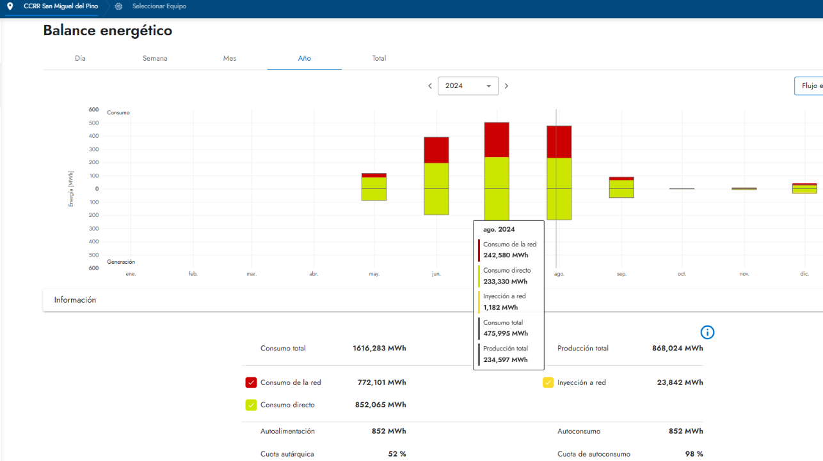
San Miguel del Pino: FLUJOS

Slide 13
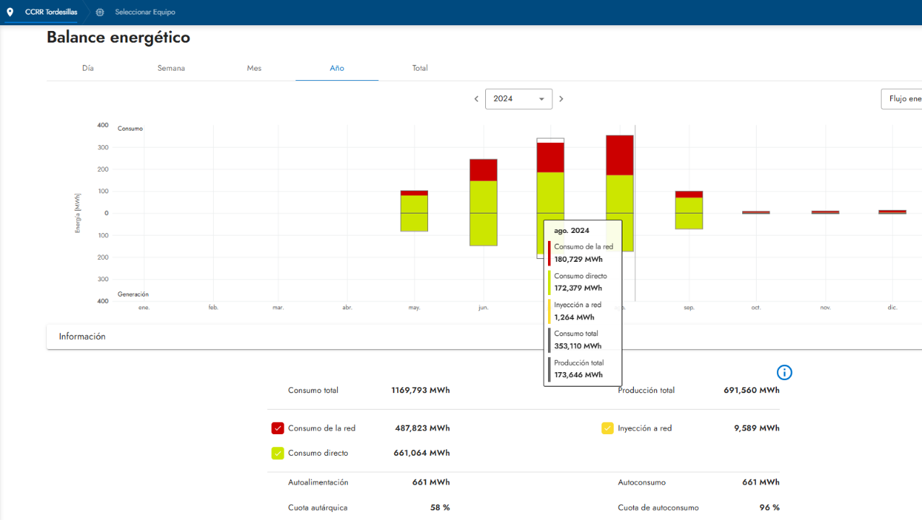
Tordesillas: FLUJOS

Slide 14
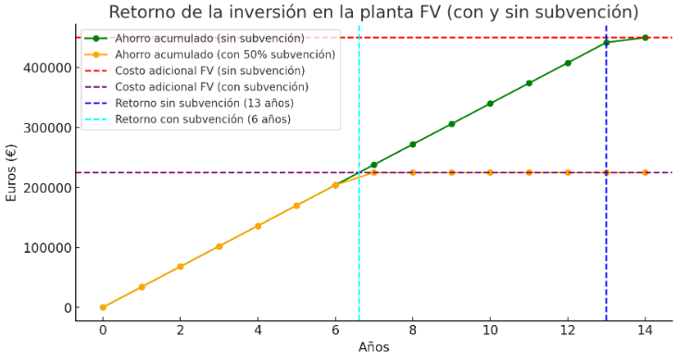
Estación fotovoltaica Becerril del Carpio (0,64 MWp)

Slide 15
Estación fotovoltaica Toro Zamora

Slide 16
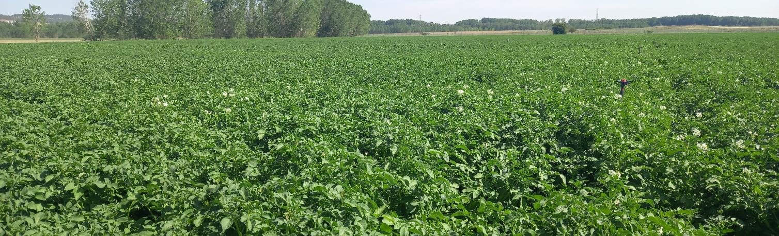

Riego de baja presión (REBAPRES)
El proyecto REBAPRES busca implementar soluciones innovadoras para la reducción de presión en las redes de riego, aumentando así la eficiencia y sostenibilidad del uso del agua.

Slide 17
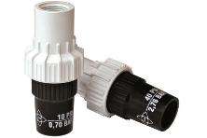
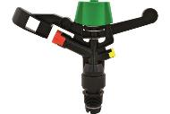
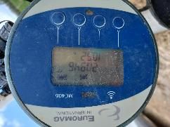
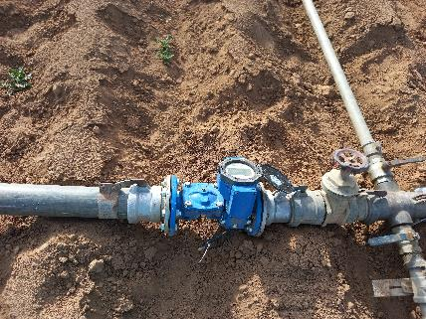
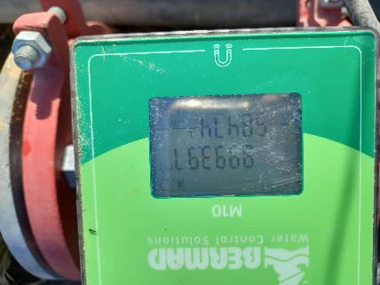
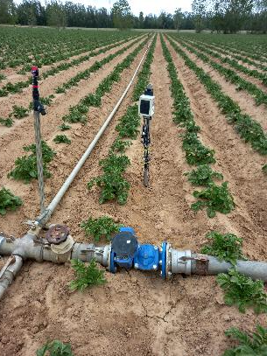
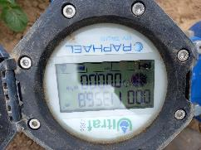
MATERIAL E INSTRUMENTACIÓN INSTALADA
NAANDANJAIN
(5035 SD LP)
VYRSA (VYR-37)
NETAFIM
(D-NET 9575)
NELSON IRRIGATION
(R33LP)
REGULADORES DE PRESIÓN
(VYR-19 30 PSI Y PRV 2000)
Válvulas y contadores
Notes:
Qué significa el acrónimo “Rebapres”. …
Proyecto enmarcado en la submedida 16.2 …

Slide 18
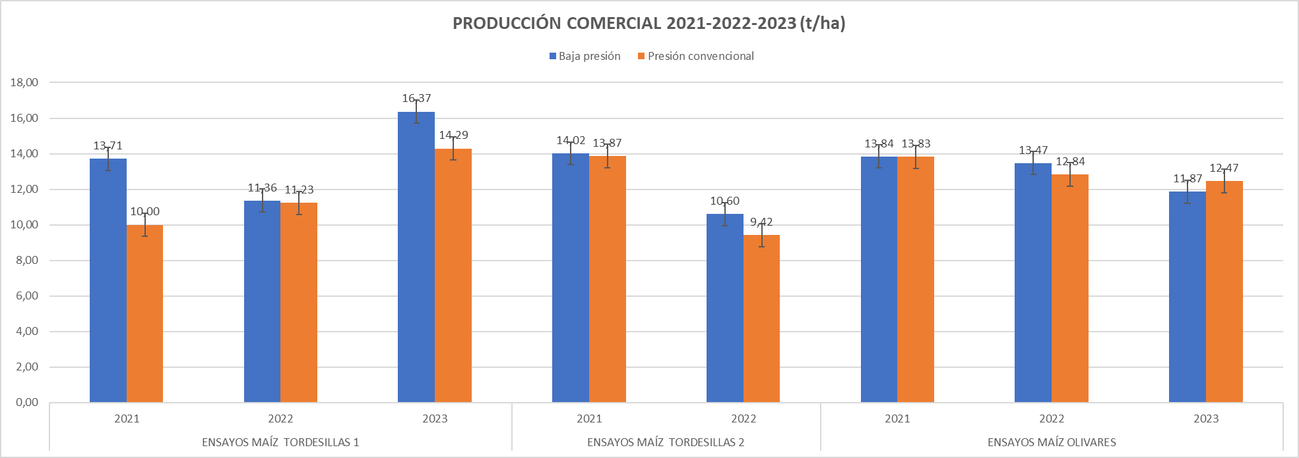
RESULTADOS DE PRODUCCIÓN COMERCIAL EN ENSAYOS DE ENSAYOS DE MAÍZ
El comportamiento y rendimiento del maíz ante los dos escenarios de riego ensayados ha sido bueno en todos los ensayos realizados. En ningún caso, la producción se ha visto mermada.

Slide 19
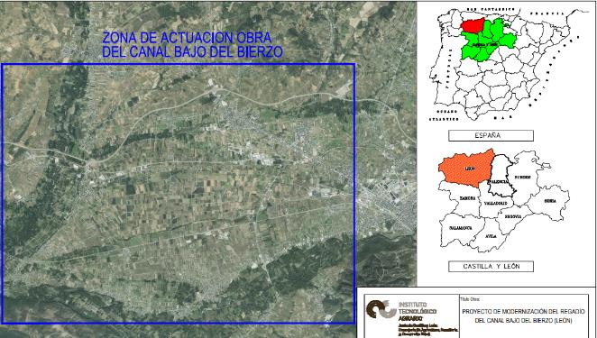
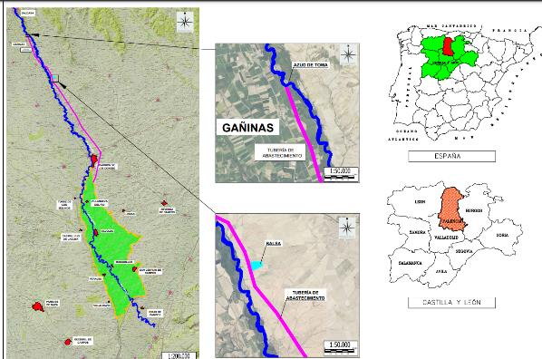
Diseño de regadíos solución 100% energética
01
Canal Bajo Bierzo 4.016 ha y 9,5 km de tubería de abastecimiento
02
Canal Bajo Carrión 6.600 ha y 10 km de tubería de abastecimiento.

Slide 20
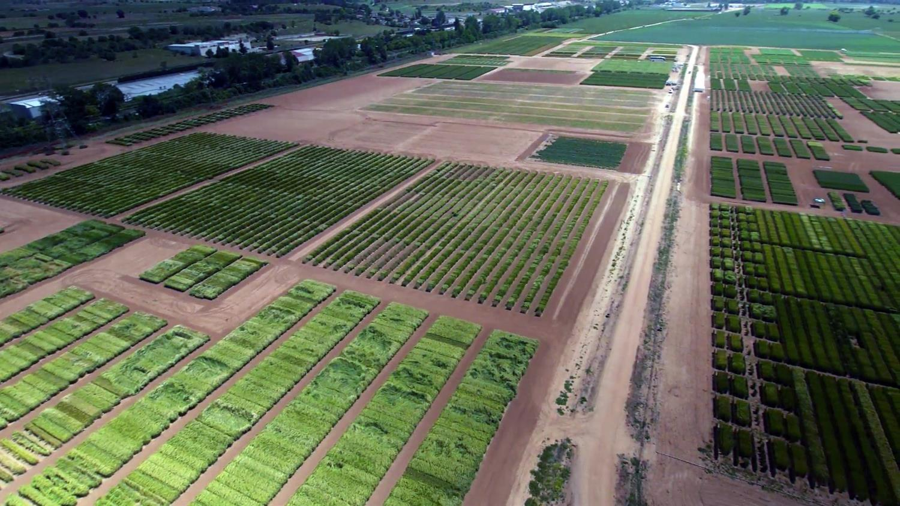








GRACIAS
Miguel Angel García Turienzo
infraestructurasagrarias@itacyl.es

